Slide 1
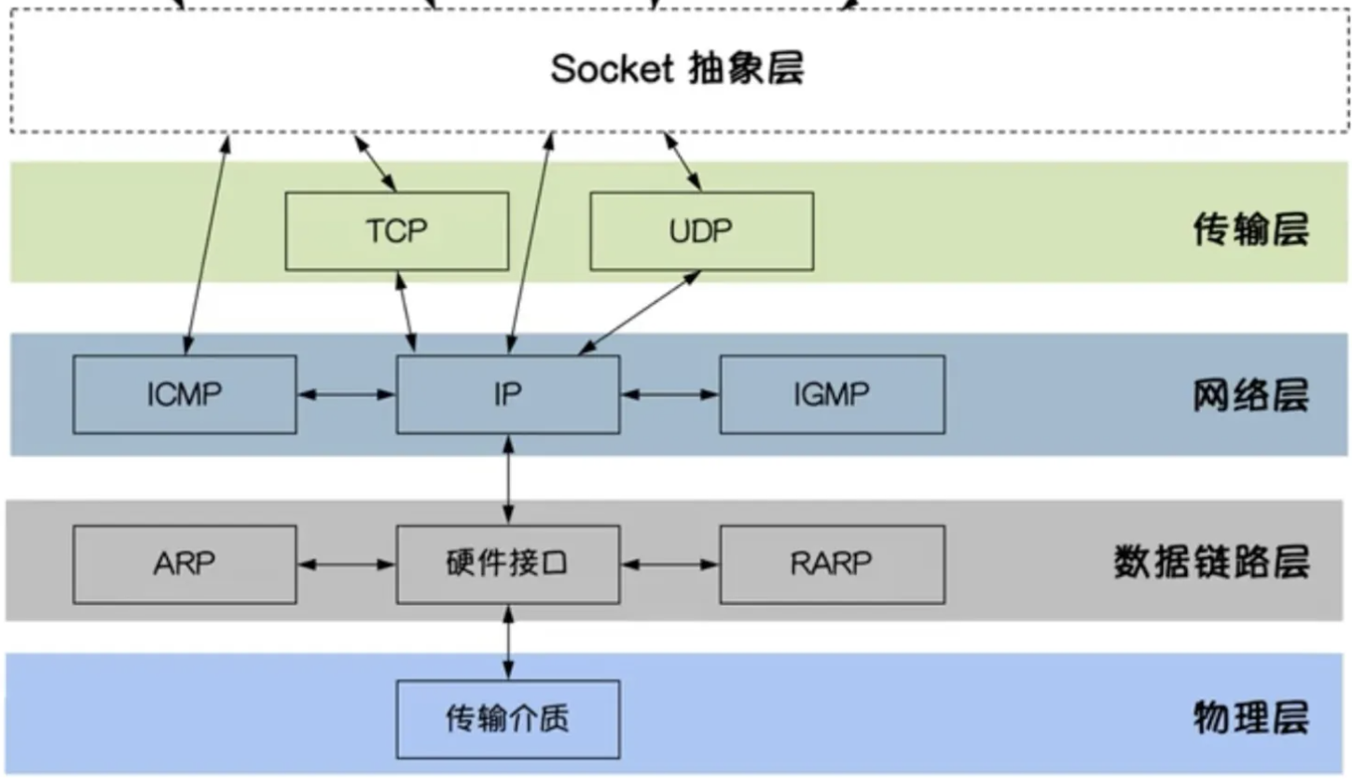
想发一个 Hello!
用户 A
用户 B
Socket 编程
需要经过

Slide 2
客户端
服务端
发送请求
1️⃣
2️⃣
uvicorn
路径操作
请求
客户端
3️⃣
响应

